Slide 1
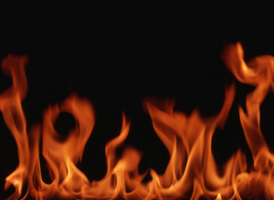
Олександр Довженко
«Україна в огні»
(1943)

Slide 2
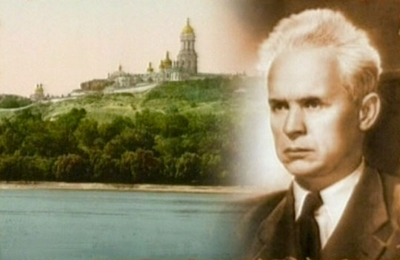
Довженко був одним із перших письменників, хто так сміливо й правдиво показав розтерзану Україну (Г. Семенюк).

Slide 3
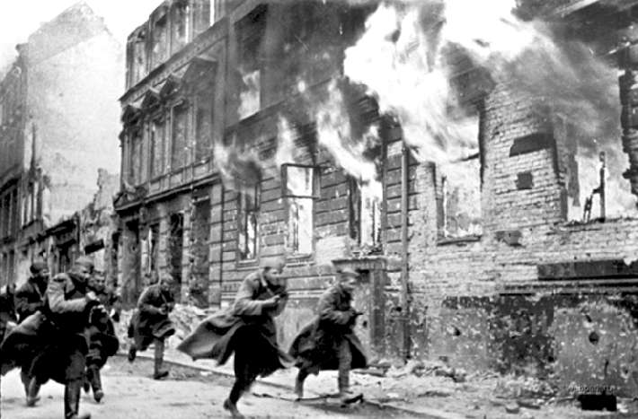
Початок
«Тут всі сліди битви сценариста з письменником. Один закликав до строгого професійного рисунка сценарію, другий, вражений стражданнями народу, весь час поривався до розширення тем. В моїй свідомості все тут написане — тільки прозора основа майбутньої книги боротбби мого народу за визволення з-під ярма гітлеризму».

Slide 4


Аналіз
Рік: 1942-1943
Жанр: кіноповість.
Літературний рід: епос
Композиція: 50 окремих епізодів-картин

Slide 5
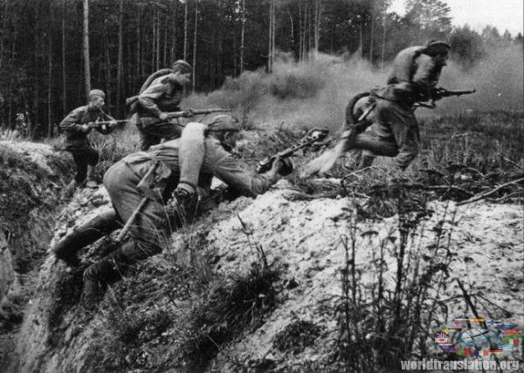
Тема: зображення жахливого початку війни з фашистськими загарбниками й відступу радянських військ.
Головна ідея: утвердження ідеї невмирущості української нації, високої моралі українців у кривавий час воєнного лихоліття.

Slide 6

Головні герої твору:
родина Запорожців: Лаврін і Тетяна та їхні діти, п’ятеро синів — Роман, Іван, Савка, Григорій, Трохим і дочка Олеся;
Олесина подруга Христя Хутірна,
Василь Кравчина;
зрадник Заброда,
німецький полковник Еріх фон Крауз і його син Людвіг.

Slide 7
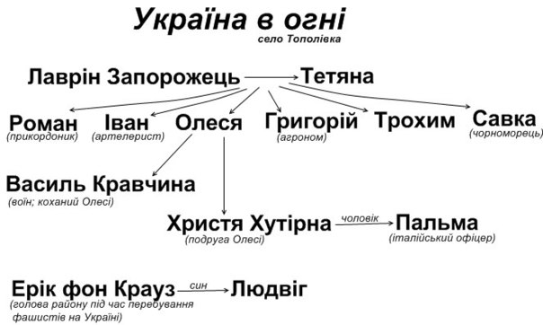
Схема головних персонажів твору

Slide 8

Сюжет
— Святкування всією родиною п’ятдесят п’ятої річниці Тетяни Запорожець
— початок війни й захоплення фашистами Тополівки — вибори старости Тополівки
— відправлення молоді до Німеччини, зокрема Олесі й Христі,
— перебування Олесі в Німеччині
— убивство Людвіга Лавріном
— спалення фашистами Тополівки
— відступ німецьких військ
— повернення Олесі з Німеччини, зустріч на рідній землі з Христею, а згодом із Василем
— проводи Олесею свого роду на війну.

Slide 9
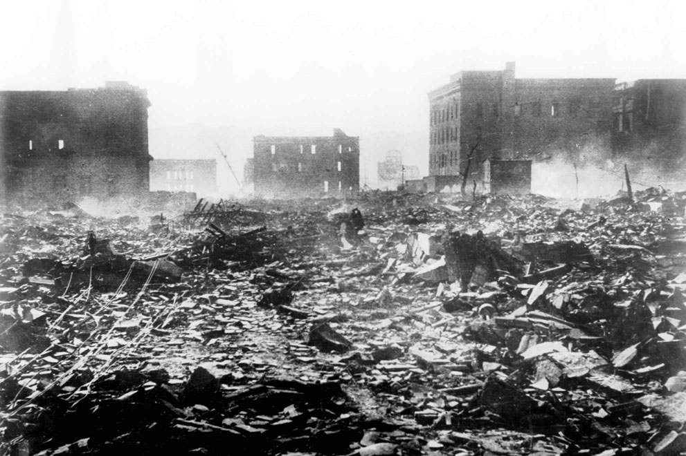
Проблематика:
- проблема національної самосвідомості людини й народу;
- показ трагедійності тогочасних подій;
- життя простої людини на війні і в тилу;
- проблема цінності
- загальнолюдських ідеалів;
- жінка на війні (Олеся Запорожець, Христя Хуторна, Мотря Левчиха).

Slide 10
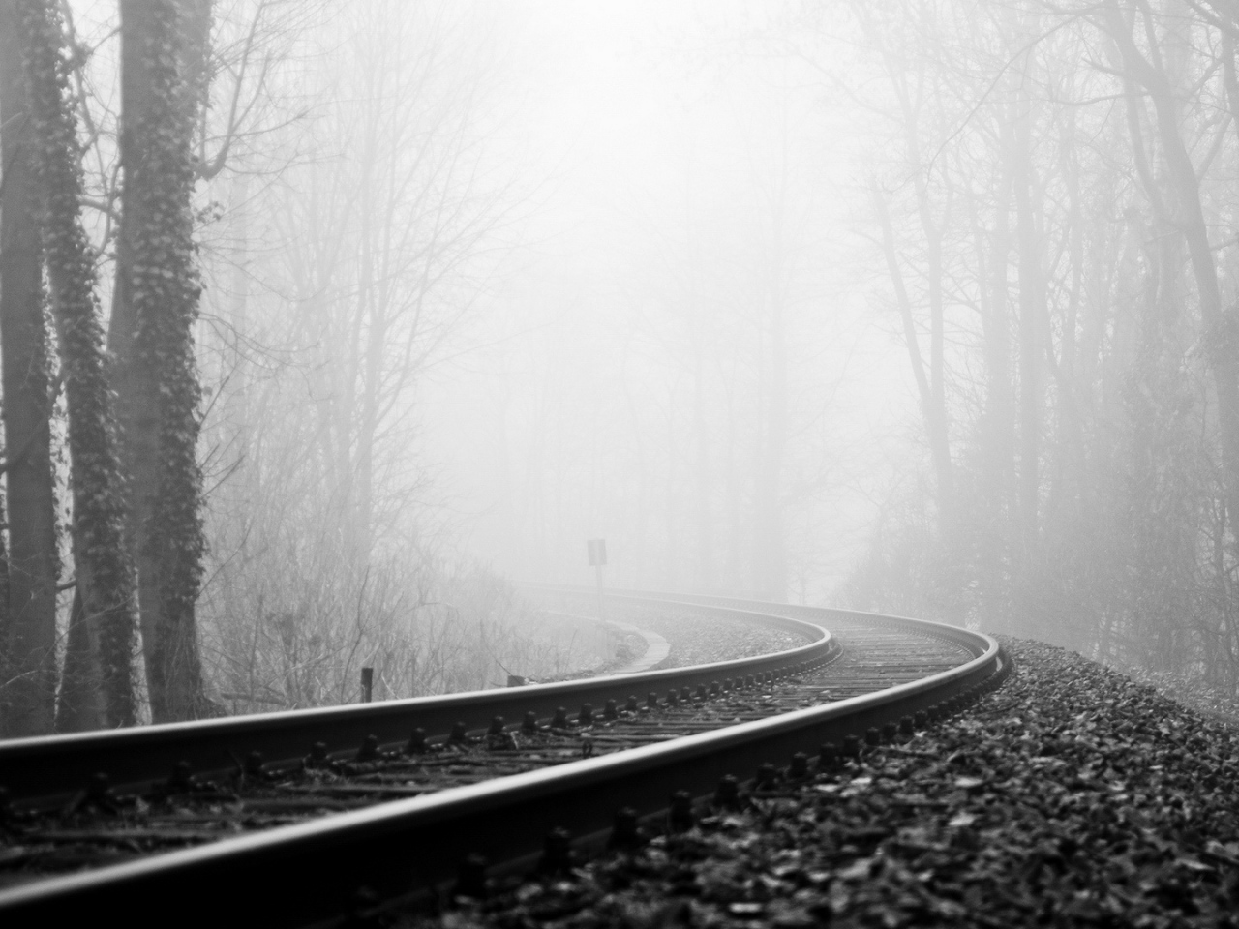
Сюжетні лінії:
лінія захисту Батьківщини (доля роду Запорожців та інших учасників бойових дій)
лірична лінія Олесі і Василя
лінія Христі Хутірної
вчинки ворогів і поведінка Лиманчука

Slide 11
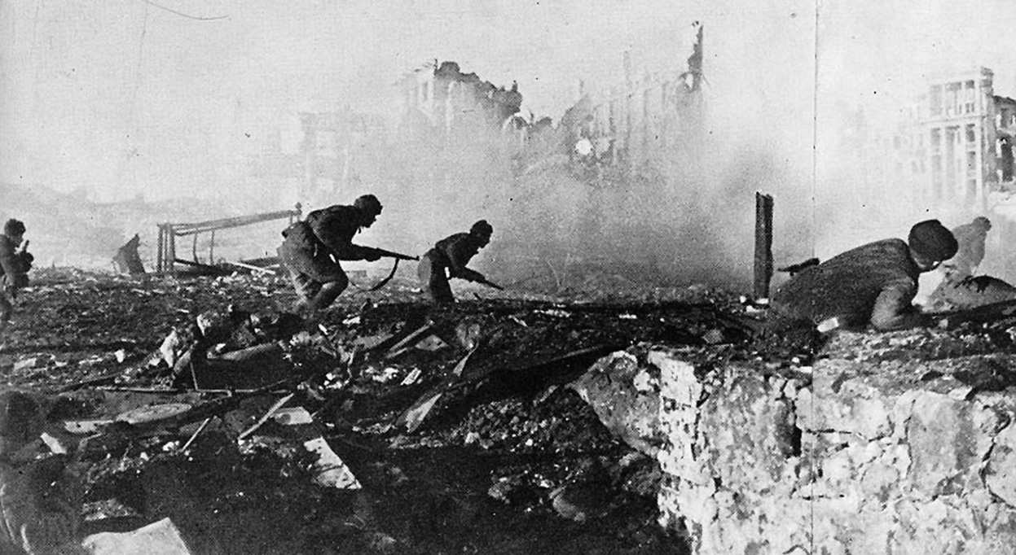
Особливості кіноповісті
"Україна в огні":
- Елементи драми - діалоги
- Народна пісня
- Обрамлення твору: повість починається заспівом
- Багато епітетів, порівнянь, метафор

Slide 12
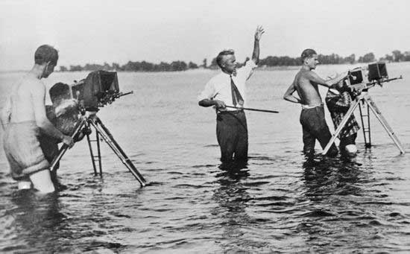
Основою кіноповісті стали оповідання Довженка «На колючому дроті», «Незабутнє», «Перемога». Уривки з кіноповісті вперше були надруковані російською мовою 1943 року, українською — 1962. Сталін заборонив кіноповість як для друку, так і для екрану.

Slide 13

Фільм створено за мотивами кіноповісті О.Довженка "Україна в огні", яку було заборонено Сталіним у 1944 році. Після цього фільму у Довженка почалися серйозні ідеологічні проблеми з владою.
Назва: Незабутнє (Україна в огні)
Рік виходу: 1967
Жанр: драма, історичний, психологічний, бойовик
Автор сценарію:О.Довженко
Режиссер: Юлія Солнцева
В ролях: Євгеній Бондаренко, Зинаїда Дехтярьова, Ірина Короткова, Юрій Фісенко, Світлана Кузьміна та інші

Slide 14

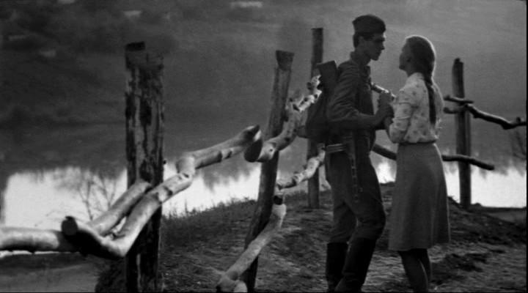
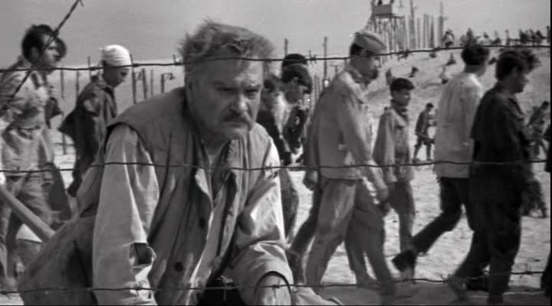
Сцени з фільму

Slide 15
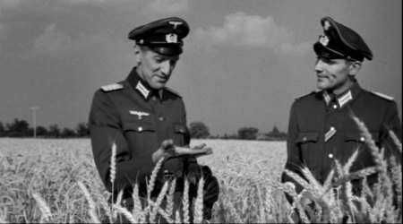
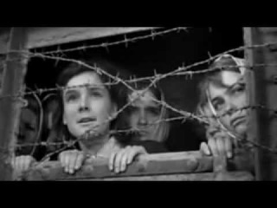
Сцени з фільму

